Slide 1
CUARESMA
TIEMPO PARA RECUPERARNOS
Y PONERNOS AL DÍA
IV DOMINGO DE CUARESMA

Slide 2
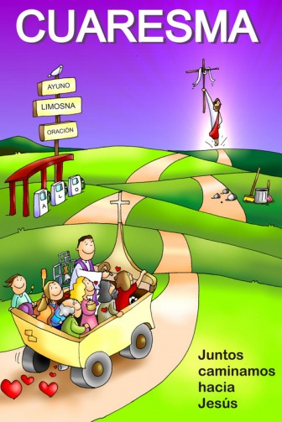
CUARENTA DÍAS CAMINANDO
Cuarenta días caminando
¡Cuaresma!
Hacia la Pascua de Jesús.
La Comunidad te anima a celebrar
un nuevo cambio en tu vida.
Cuarenta días caminando
¡Cuaresma!
Hacia la Pascua de Jesús. La Comunidad te anima a celebrar un nuevo cambio en tu vida, a celebrar un nuevo cambio en tu vida, a celebrar un nuevo cambio en tu vida…

Slide 3
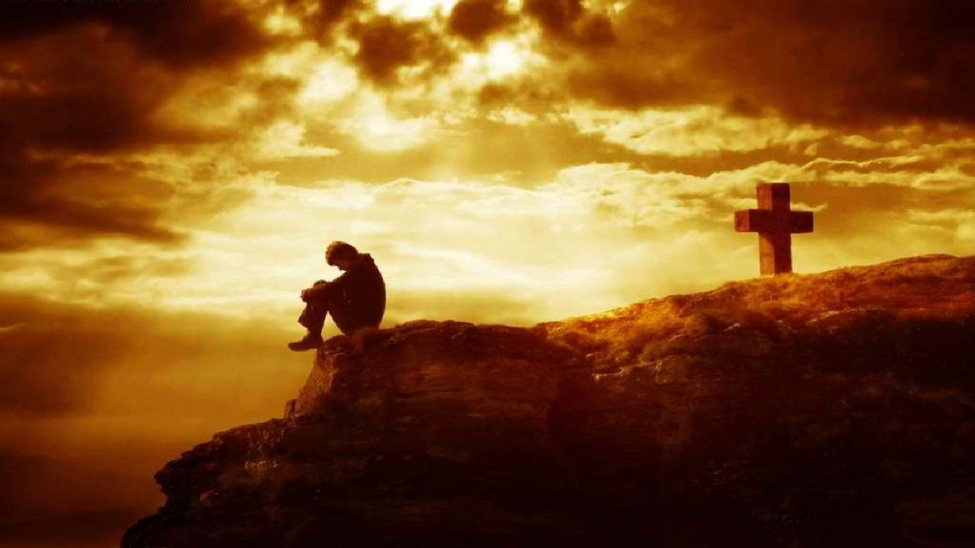

Slide 4
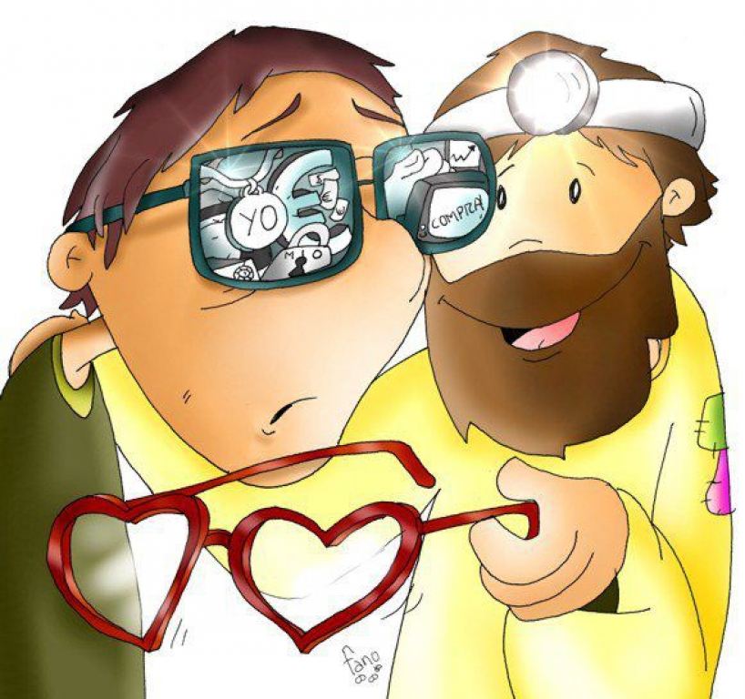

Slide 5
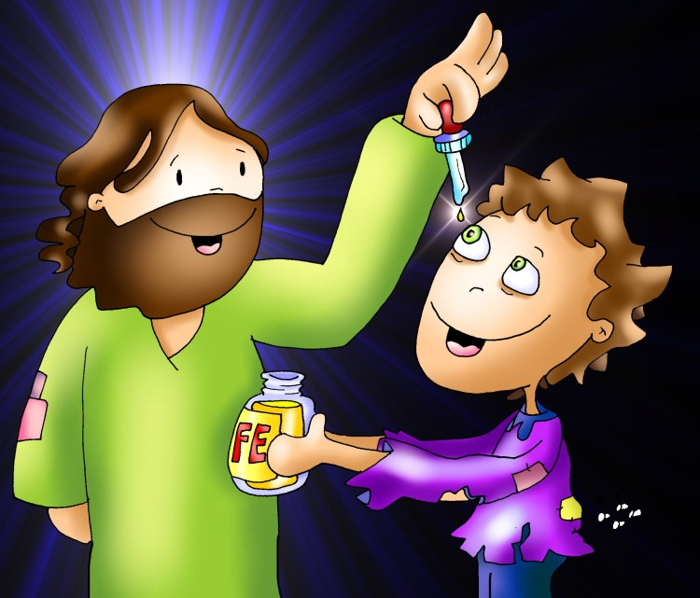

Slide 6
ESCUCHA, TÚ, LA PALABRA
Escucha tú la palabra de Dios,
no sólo con los oídos,
también con el corazón.
Escucha tú la palabra de Dios,
estate siempre atento a su voz.

Slide 7
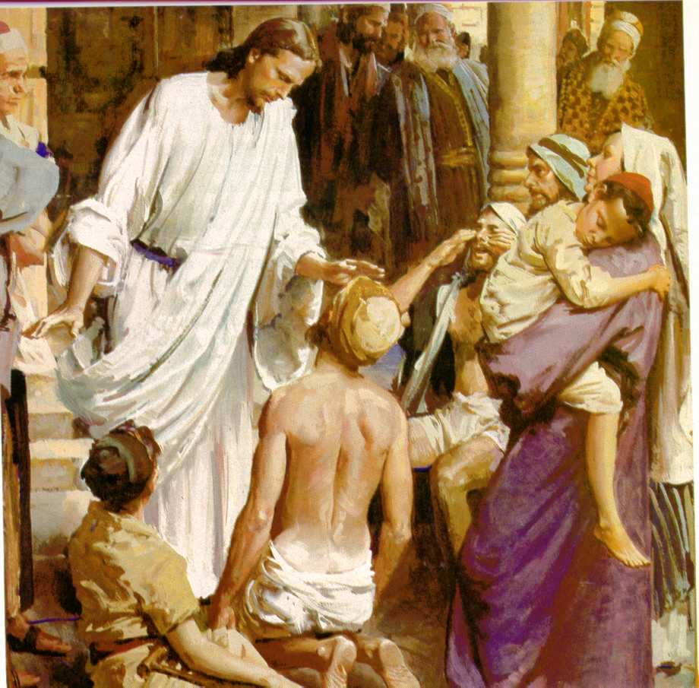

Slide 8
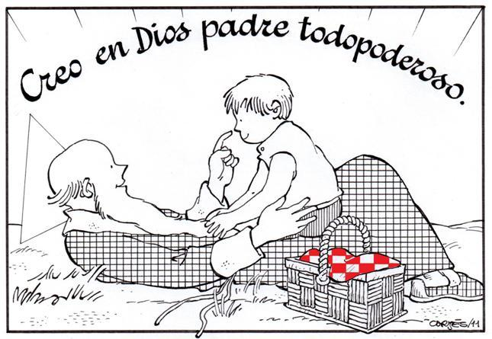

Slide 9
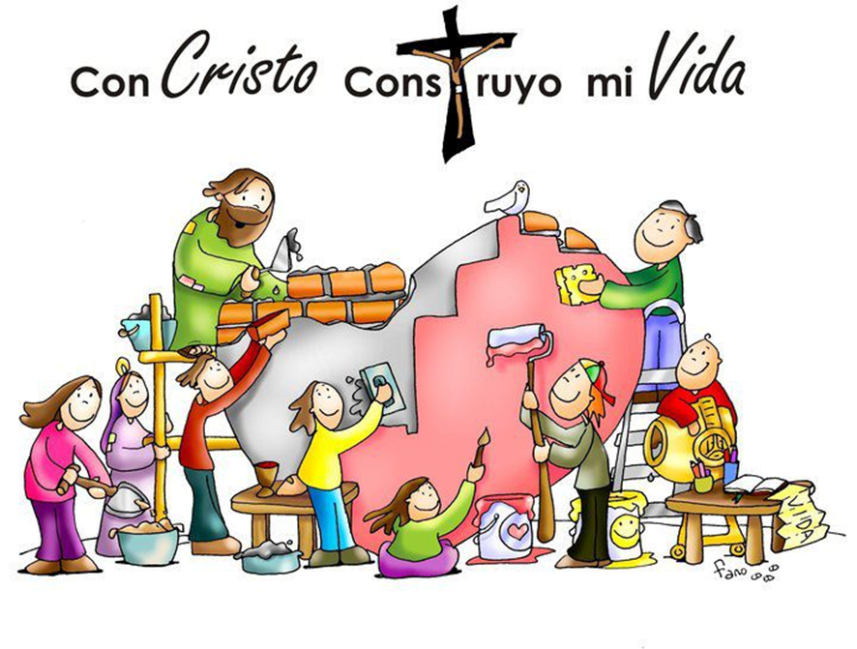
¡Gracias Padre por la entrega de Jesús!
Con él podemos ofrecernos a Ti
¡Gracias Padre por la entrega de Jesús!
Con él podemos ofrecernos a Ti (BIS)

Slide 10
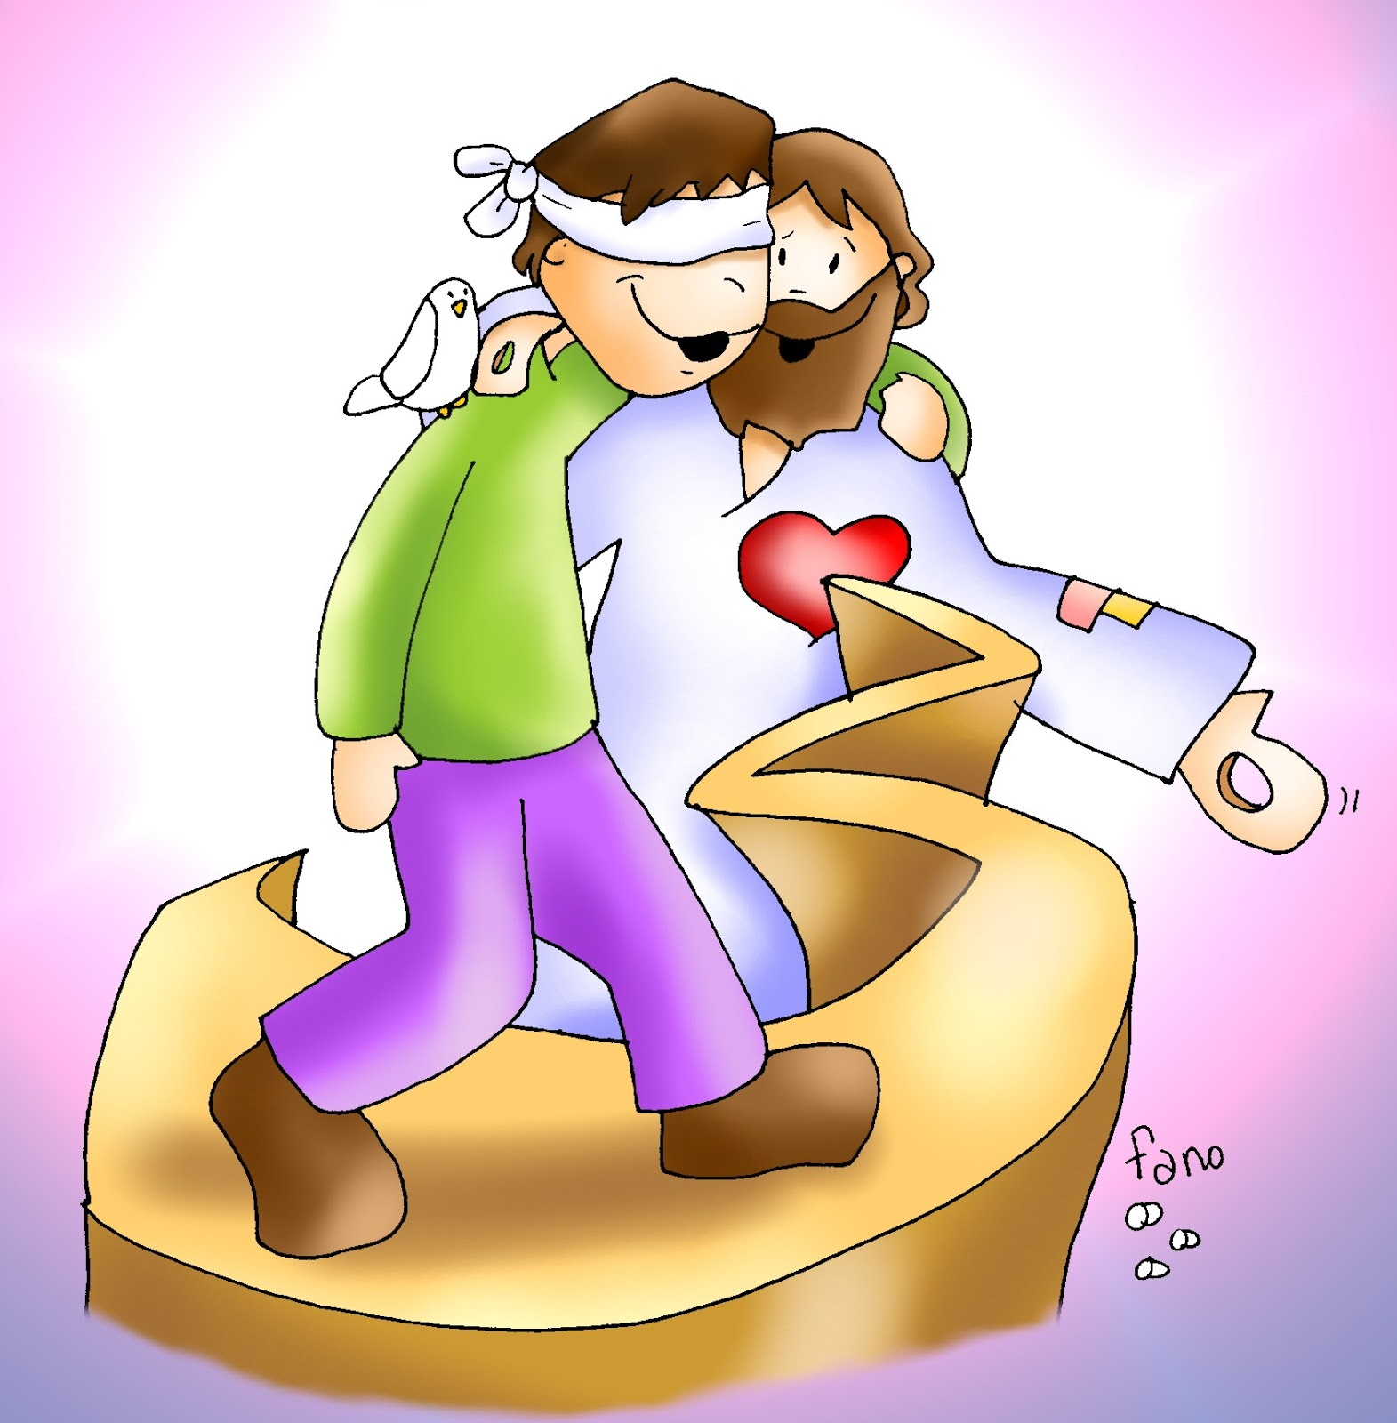

Slide 11
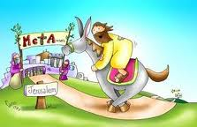
Hoy quiero proclamarte Quiero cantar a tu nombre santo Quiero bailar ante tu presencia hasta morir Y bendecirte mi Dios y amarte No detenerme hasta encontrarte Buscar las sendas que me conducen hasta la luz. Y grito: santo, santo, santo, Tú eres santo, santo, santo, Tú siempre santo, santo, santo, Santo eres tú Siento en mí tu mirada Que me traspasa hasta lo más hondo Como una fuerza que me arrastra hasta la cruz. Y allí me limpias me purificas Sacas de mi el corazón de piedra Y me transformas en criatura Viva por ti
SANTO: HOY QUIERO PROCLAMARTE

Slide 12
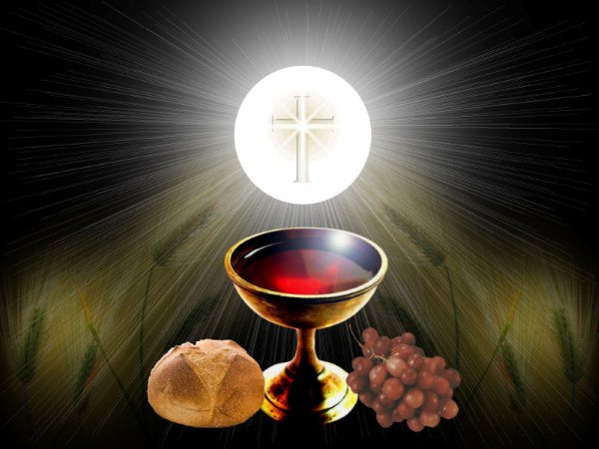

Slide 13
EN EL MAR HE OIDO HOY
SEÑOR TU VOZ QUE ME LLAMO
Y ME PIDIÓ QUE ME ENTREGASE A MIS HERMANOS
ESA VOZ ME TRANSFORMÓ
MI VIDA ENTERA YA CAMBIÓ
Y SOLO PIENSO AHORA SEÑOR EN REPETIRTE
PADRE NUESTRO, EN TI CREEMOS
PADRE NUESTRO, TE OFRECEMOS
PADRE NUESTRO, NUESTRAS MANOS DE HERMANOS
Notes:
13

Slide 14
CUANDO VAYA A OTRO LUGAR TENDRÉ, SEÑOR, QUE ABANDONAR A MI FAMILIA,
A MIS AMIGOS, POR SEGUIRTE.
PERO SÉ QUE, ASÍ, ALGÚN DÍA PODRÉ ENSEÑAR TU VERDAD A MI HERMANO, Y JUNTO A ÉL YO REPETIRTE. (rezamos)
PADRE NUESTRO, EN TI CREEMOS
PADRE NUESTRO, TE OFRECEMOS
PADRE NUESTRO, NUESTRAS MANOS DE HERMANOS

Slide 15
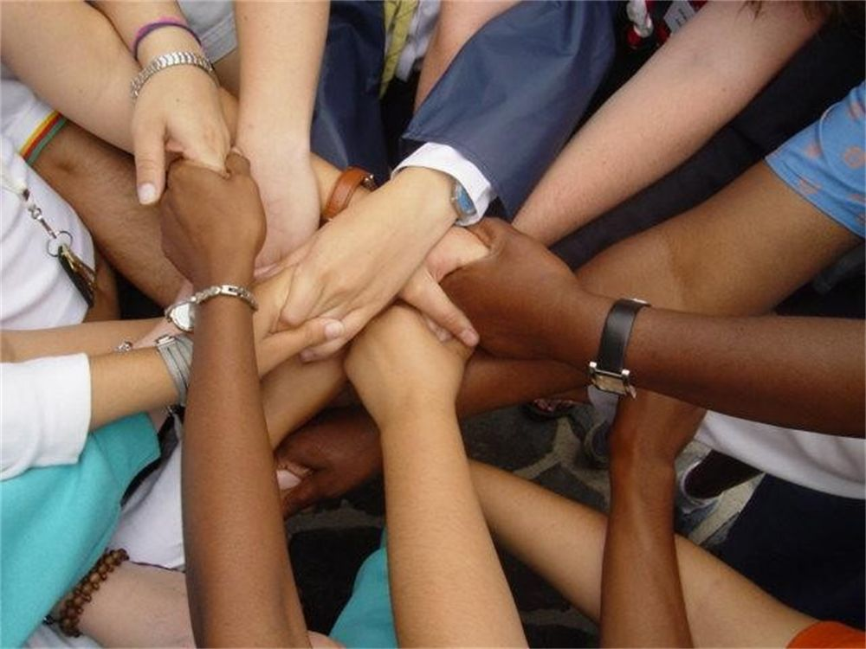

Slide 16
LA PAZ TE DOY A TI MI HERMANO
LA PAZ QUE DIOS ME REGALO
Y EN UN ABRAZO A TI TE ENTREGO
LA PAZ QUE LLEVO EN MI CORAZON
RECIBELA RECÍBELA
ESTA ES LA PAZ
QUE EL MUNDO NO TE PUEDE DAR
LA PAZ TE DOY A TI MI HERMANO
LA PAZ QUE DIOS ME REGALO
Y EN UN ABRAZO A TI TE ENTREGO
LA PAZ QUE LLEVO EN MI CORAZON
RECIBELA RECÍBELA
ESTA ES LA PAZ
QUE EL MUNDO NO TE PUEDE DAR

Slide 17
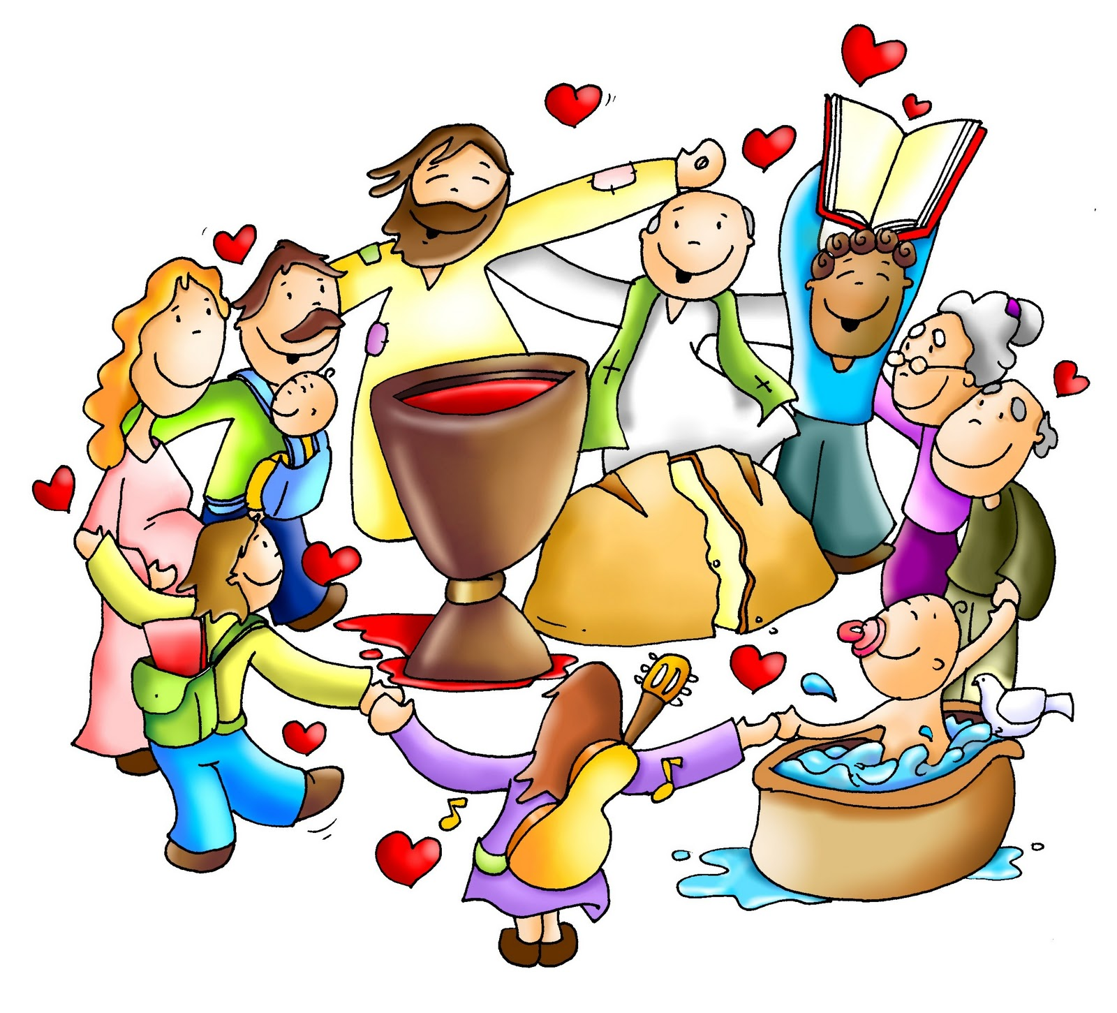

Slide 18
El señor Dios nos amó como nadie amó jamás, Él nos guía como estrellas cuando no existe la luz, Él nos da todo su amor mientras la fracción del pan es el pan de la amistad el pan de Dios. Es mi cuerpo, tomad y comed, esta es mi sangre, tomad y bebed, pues yo soy la vida, yo soy el amor. ¡Oh Señor, condúcenos hasta tu amor!

Slide 19
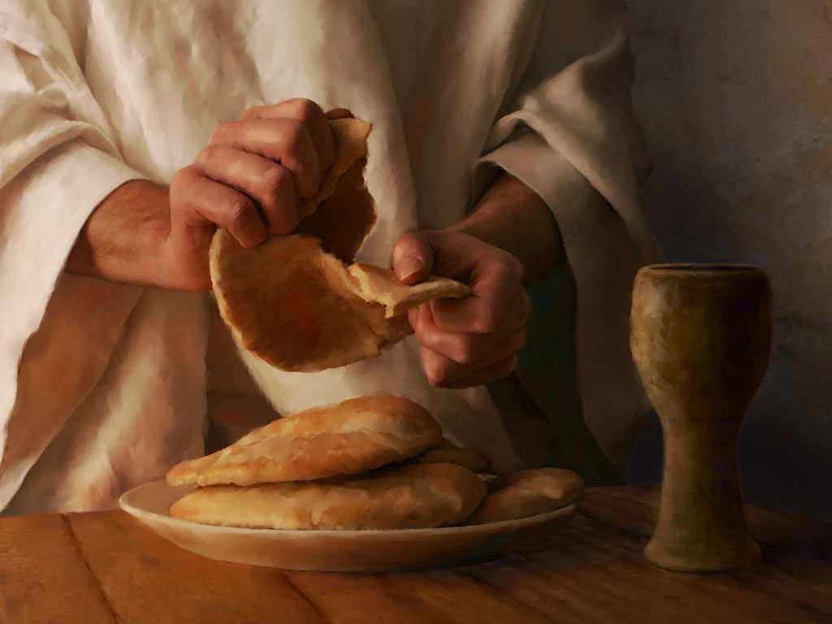

Slide 20
Cerca del hogar que calienta mi alma quiero yo saber lo que en comunidad Tú quieres de mí.
Sintiendo el calor que me da tu Palabra, quiero responder a lo que me pides sin que a nada yo pueda temer.
A nada, a nada, nunca he de temer. Yendo junto a ti con mis ojos de fe nunca he de temer.(Bis)
Solo he de beber de tu fuente de agua, sé que solo ella será la que sacie mi hambre y mi sed.

Slide 21
Tú eres el Señor que alimenta mi alma y si hago mi opción por seguirte a Ti nunca jamás yo temeré.
A nada, a nada, nunca he de temer. Yendo junto a ti con mis ojos de fe nunca he de temer.(Bis)
Llegan hasta mí, momentos sin calma, que me hacen dudar de si mi camino se orienta hacia Ti.
Comienza a faltar la paz en mi alma, y sin esperarlo apareces Tú haciéndome ver que nada he de temer

Slide 22
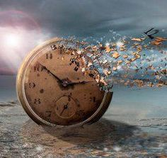
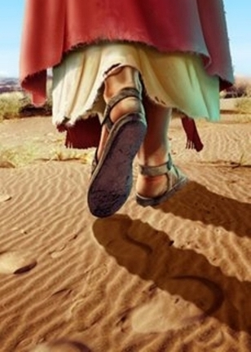
APROVECHA ESTE MOMENTO PARA DARLE GRACIAS A DIOS Y HABLAR CON ÉL

Slide 23
u presencia
y las huellas del Reino,
tan
Cambia nuestra mirada,
Padre Bueno,
convierte nuestros corazones,
para que seamos capaces
de descubrir tu presencia
y las huellas del Reino,
tan cercanas y cotidianas
para el que mira la vida
con los ojos de Dios.
Cambia nuestra mirada,
Para vivir la fiesta del encuentro,
Para sorprendernos
Con tu paso a nuestro lado,
Compañero y protector,
Que nos cuida y nos abriga.

Slide 24
Cambia nuestra mirada,
Padre Bueno,
convierte nuestros corazones,
para que seamos capaces
de descubrir tu presencia
y las huellas del Reino,
tan cercanas y cotidianas
para el que mira la vida
con los ojos de Dios.
Cambia nuestra mirada,
para vivir la fiesta del encuentro,
para sorprendernos
con tu paso a nuestro lado,
compañero y protector,
que nos cuida y nos abriga.

Slide 25
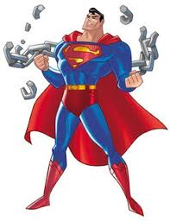
ROMPE A GOLPES TU SILENCIO
Y ECHA TU CANCION AL VIENTO
QUE NO HAY CADENAS QUE CALLEN
LA VOZ DE TU SENTIMIENTO
LA, RA, LA, RA, LA, LA, ...
SI NO CANTAS COMPAÑERO
VES LA MUERTE TE ACORRALA
CANCION QUE NO ES PARA TODOS
NI ES CANCION NI ES ESPERANZA
LA, RA, LA, RA, LA, LA, ...
TU CONMIGO Y YO CONTIGO
QUE AHORA TOCA EDIFICAR
TU LE PONDRAS LA PALABRA
Y YO LE PONDRE EL CANTAR
LA, RA, LA, RA, LA, LA, ...
MAS NADIE CANTE VICTORIA
AUNQUE EN EL ESTRIBO ESTE
QUE MUCHOS EN EL ESTRIBO
SE SUELEN QUEDAR DE PIE
LA, RA, LA, RA, LA, LA, …

Slide 26
--¿EN QUÉ?
-- TÚ DECIDES

